Slide 1
AUTOBIOGRAFÍA

Slide 2
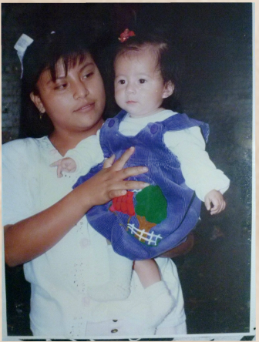
Nací el 21 enero 1996.
En esta foto estoy con mi prima (paterna) la cual me cuidaba mucho.

Slide 3
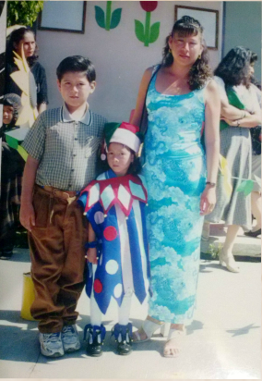
El preescolar lo curse de los 4-6 años. Tuve una maestra que marco mi infancia la cual se llama Leticia y siempre me hizo participar en bailables. En base a esto me empezó a gustar la carrera de Educadora.

Slide 4
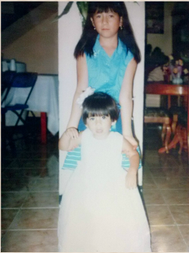
Tenía 7 años cuando nació mi hermana Melina, la quiero muchísimo aunque a veces me haga enojar.
Ella fue el segundo motivo por el cual elegí esta carrera ya que en ocasiones le ayudaba hacer su tarea y me agradaba enseñarle.

Slide 5
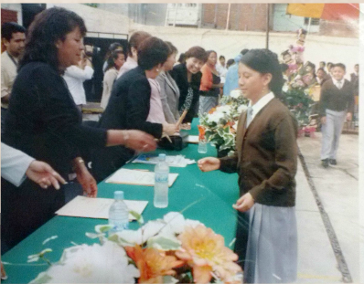
La primaria la curse de los 6 a 12 años de edad.

Slide 6
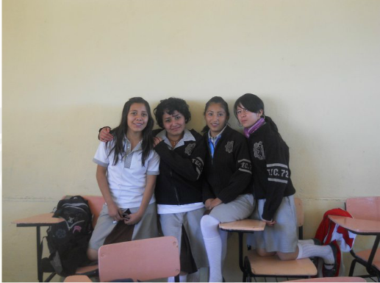
La Secundaria la curse de los 12-15 años.
No fue la mejor etapa ya que tuve problemas con mi prima; y en el aspecto de la amistad no me fue muy bien.
Pero eso no me detuvo a seguir adelante.

Slide 7
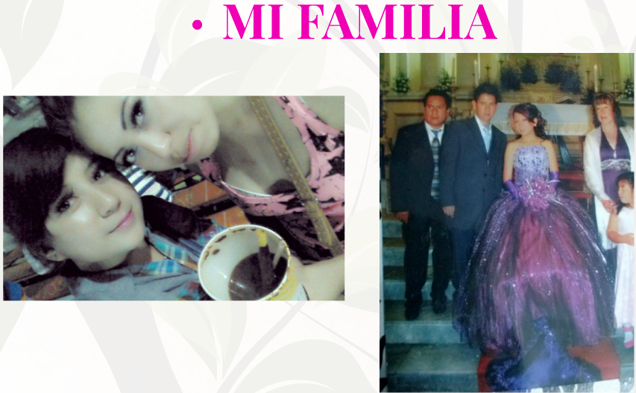
Amo muchísimo a mi familia ya que es con la única que puedo confiar y contar en todo momento, tenemos una relación estable, pero a quienes les tengo más confianza es a mi mamá y mi hermano. Mi familia es mi mayor motivo para seguir estudiando y ser alguien en la vida

Slide 8
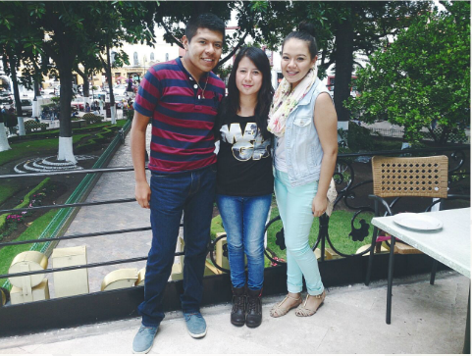
La Preparatoria fue la mejor etapa de mi vida, ya que aprendí a desenvolverme, conocí a muchas personas, salí mucho y conocí a mis verdaderos amigos.

Slide 9
REFLEXIÓN
En base a las lecturas que he estado leyendo tienen mucho que ver con mi vida y con la decisión de elegir esta carrera, saber el motivo por el cual me decidí y si en verdad es lo que quiero, ya que las lecturas abarcan experiencias que otros docentes han pasado y te dan a saber por lo que vas a pasar y que no es fácil esta carrera.

Slide 10
Aparte de hacer reflexionar y te hacen ver la realidad de lo que es esta carrera, te dan consejos de como ser un buen docente, ya que constantemente tienes que ir actualizándote y usar herramientas diferentes a las tradicional para hacer que los niños aprendan de otra manera y participen.

